Slide 1
ЦАРСТВО ГРИБЫ
FUNGI (MYCOTA)

Slide 2
I. История изучения грибов
III в. до н.э. - Теофраст - первая книга о грибах. В ней описывались шампиньоны, сморчки, трюфели. «Микос» - шампиньоны (микология). «Фунги» (лат. «фунгус» – грибы).
I в. н.э. - Диоскорид, Аристотель (описание грибов (съедобные, ядовитые, лечебные)
Плиний Старший (классификация: съедобные и ядовитые)
Римский император Клавдий отравлен женой Агриппиной
XVI в. - Русь - "грибы" (от древнеславянского "гърб» - «горб»).
- австрийский ботаник Клузиус - описал 100 видов с хорошими изображениями («Кодекс Клузиуса»).
XVII в. - Р. Гук, М. Мальпиги - ржавчинные грибы (видоизменения листа)
XVIII в. - 1729 г. – итальянский ученый А. Микели (споры, как семена грибов, служащие для размножения);
- 1753 г. - Карл Линней – описал 95 видов грибов. Грибы - полипы или растения?
"порядок грибов хаос есть".
- 1778 г. - Хедвиг (предложил термин «споры»).
- Дютроше - шляпочные грибы - плоды грибницы, скрытой под землей.
XIX в. - 1832 г. - Элиас Магнус Фриз - грибы - причина болезней растений.
Грибы - отдельное царство. С 1821-1832 гг. «Система микологии» (описано несколько тысяч видов грибов, создан фундамент для последующего развития микологии, как самостоятельной науки)
XX в. - М.И. Воронин (1838-1903) – отец русской микологии (хищные и паразитические грибы)
-1933 г. - А.А. Ячевский «Основы микологии». В 1902 г. в Петербурге создана центральная фитопатологическая станция .

Slide 3
МИКОЛОГИЯ – наука, изучающая происхождение, строение, размножение, систематику, экологию и распространение грибов на планете
Систематика грибов
Физиология и биохимия грибов
Экология грибов
Микогеография
Медицинская микология
Фитопатология (лесная и с/х)

Slide 4
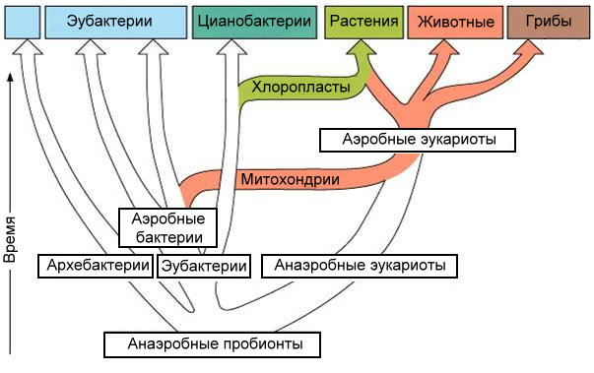
II. Происхождение грибов
ВОЗРАСТ: Появились в протерозойскую эру (около 1 млрд. лет назад)
Полный расцвет - в кайнозое (50-60 млн. лет назад)
ПРЕДКИ: Древние одноклеточные аэробные эукариоты
ПРОИСХОЖДЕНИЕ: Полифилетическое (разные предки у разных групп)

Slide 5
III. Особенности строения, физиологии и размножения
ГРИБЫ – царство природы, включающее гетеротрофные организмы, имеющие мицелиальное строение. Насчитывает около 100 тыс. видов. По мнению некоторых микологов составляет не менее 1,5 млн. видов.
В оболочке клеток есть клеточная стенка (как у растений), но состоит не из целлюлозных, а из хитиновых волокон. Хитин характерен также для членистоногих животных.
Под клеточной стенкой находится плазмалемма, ограничивающая внутреннее пространство клетки, заполненное цитоплазмой с органоидами: ядром (или ядрами), митохондриями, эндоплазматическим ретикулумом, аппаратом Гольджи, рибосомами; у грибов крупные вакуоли. Пластиды, характерные для растительных клеток, отсутствуют.
Многие грибы образуют плодовые тела, представляющие собой тесно переплетенные гифы мицелия.

Slide 6
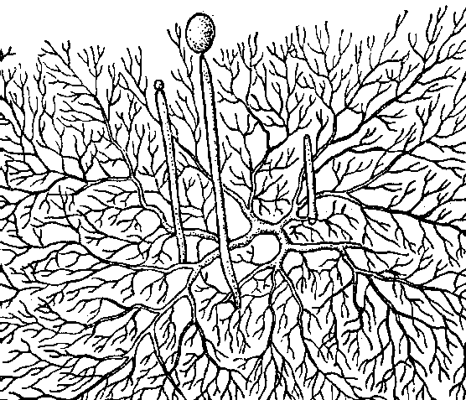
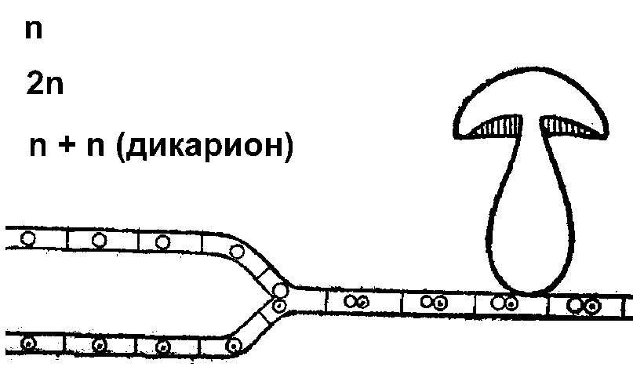
III. Особенности строения, физиологии и размножения
МИЦЕЛИЙ – у низших грибов лишен перегородок и представляют собой одну сильно разветвленную гигантскую многоядерную клетку (нечленистый, несептированный мицелий);
у высших грибов многоклеточный, разделен поперечными перегородками (септами) на отдельные клетки, содержащие одно или несколько ядер (членистый, септированный мицелий), причем септы имеют отверстия – поры, иногда настолько крупные, что через них проходят ядра вдоль всей гифы (плесневые, шляпочные (пластинчатые и трубчатые)
РИЗОМИЦЕЛИЙ ГИФАЛЬНЫЙ (КЛЕТОЧНЫЙ) МИЦЕЛИЙ
ГИФА –нитчатый вегетативный орган грибов, формирующий мицелий
ДИКАРИОН – клетки грибов, в норме содержащие 2 не сливающихся
гаплоидных ядра

Slide 7
Специальные образования:
ГАУСТОРИЯ – вырост клетки паразитического гриба, проникающий в клетки
пораженного растения.
РИЗОМОРФА – длинный мицелиальный тяж, состоящий из наружных утолщенных окрашенных гиф, выполняющих защитную
функцию, и внутренних, выполняющих проводящую функцию.
СКЛЕРОЦИЙ – многоклеточный покоящийся орган грибов, покрытый многослойной оболочкой, предназначенный для
распространения и переживания неблагоприятных условий.
РАЗМНОЖЕНИЕ ГРИБОВ
ВЕГЕТАТИВНОЕ
(фрагментация)
БЕСПОЛОЕ
с помощью спор:
- эндогенные (спорангии спорангиоспоры)
- экзогенные (конидиеносцы конидии)
ПОЛОВОЕ
Гаметогамия
Гаметангиогамия
Соматогамия

Slide 8
СПОРАНГИОСПОРЫ – неподвижные споры, образующиеся внутри спорангиев
СПОРАНГИЙ – специализированная спорообразующая клетка или многоклеточное образование.
КОНИДИИ – экзогенные споры грибов, отчленяющиеся на концах конидиеносцев.
КОНИДИЕНОСЦЫ – гифообразные структуры, на которых образуются конидии.
ГАМЕТАНГИЙ – специализированный орган грибов, содержимое которого выполняет функцию гаметы.
ГАМЕТОГАМИЯ – слияние специальных половых клеток, образующихся в гаметангиях.
- ИЗОГАМИЯ - форма полового процесса, при котором происходит слияние двух внешне неразличимых гамет
- ГЕТЕРОГАМИЯ - форма полового процесса, при котором происходит слияние двух внешне отличных гамет
- ООГАМИЯ - форма полового процесса, при котором происходит слияние маленького подвижного сперматозоида и крупной неподвижной яйцеклетки.
ГАМЕТАНГИОГАМИЯ – половой процесс, заключающийся в слиянии двух гаметангиев.
СОМАТОГАМИЯ – форма полового процесса у грибов при которой происходит слияние протопластов клеток с образованием дикариона.

Slide 9
IV. Черты сходства и различия с другими царствами

Slide 10
V. Классификация грибов
(типы полового размножения, характер жгутикования подвижных стадий (зооспор, гамет), развития спор полового размножения и др. признаки)
Царство Грибы
Подцарство Настоящие грибы
– Зигомицеты (из низших грибов)
и все высшие грибы:
Аскомицеты
Базидиомицеты
Несовершенные грибы или дейтеромицеты (размножение только вегетативным и бесполым путем)
Настоящие грибы не образуют подвижных клеток ни на одной стадии жизненного цикла.
Подцарство Грибообразные
-Хитридиомицеты
-Гифохитридиомицеты
-Оомицеты

Slide 11
Класс Зигомицеты
В классе около 400 видов, мицелий у зигомицетов несептированный, ветвящийся, многоядерный (ядра содержат гаплоидный набор хромосом). По типу питания – большинство сапротрофы, есть паразиты насекомых, некоторые симбионты, образуют микоризу на корнях высших растений.

Slide 12
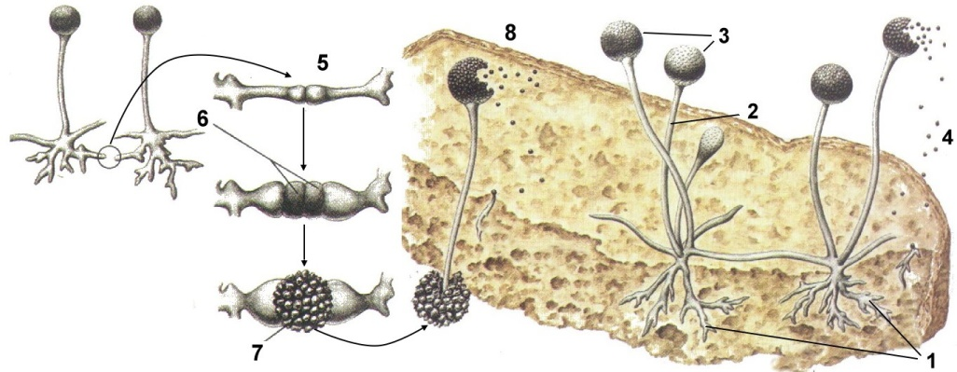
Мукор.
Наиболее известный представитель зигомицетов, имеющий вид белой плесени. Обычно мицелий погружен в субстрат, на котором он развивается. На поверхности субстрата мицелий образует многочисленные вертикальные спорангиеносцы со спорангиями. В спорангиях эндогенно образуется до 10 тыс. многоядерных спор бесполого спороношения. Широко распространенный сапротрофный гриб, поселяющийся на пищевых продуктах.
К моменту созревания спор спорангии чернеют и споры высыпаются. Попадая в подходящие условия, споры прорастают и дают начало новому мицелию мукора. Так происходит бесполое размножение мукора.
При истощении субстрата мукор переходит к половому размножению по типу гаметангиогамии. Гифы разных мицелиев (обычно одну нить обозначают знаком "-", считая ее мужской, а другую знаком "+", считая женской) сближаются вздутыми концами – гаметангиями, которые отделяются от мицелия перегородками, оболочки между ними растворяются, и происходит слияние цитоплазмы и ядер разных знаков. Образуется зигота с многочисленными диплоидными ядрами, покрывающаяся толстой шиповатой оболочкой. После периода покоя ядра претерпевают мейоз, наружная оболочка зиготы лопается, и она прорастает в короткую гифу, заканчивающуюся небольшим спорангием. В нем в результате мейотического деления образуются "+" и "-" споры, споры полового спороношения. Из этих спор развивается вегетативные "+" и "-" мицелии

Slide 13
Значение
Мукоровые принимают участие в круговороте органических (особенно азотосодержащих) веществ почвы.
Нередко вызывают порчу продуктов.
Некоторые вызывают заболевание легких у птиц, поражают органы слуха и центральную нервную систему человека, вызывают дерматомикозы

Slide 14
Класс Аскомицеты
Около 30 000 видов сапротрофных почвенных и плесневых грибов, поселяющиеся на хлебе, овощах и других продуктах. К этому классу относятся пеницилл, дрожжи, сморчки, строчки, спорынья.
Мицелий гаплоидный, септированный, ветвящийся. Через поры цитоплазма и ядра могут переходить в соседние клетки.
Бесполое размножение осуществляется экзогенно, с помощью конидий – спор (в переводе с греческого «конидии» – мелкая пыль), отшнуровывающихся от особых клеток конидиеносца.
При половом размножении образуются сумки – аски, в которых формируются гаплоидные споры полового спороношения.
Класс аскомицетов делится на два подкласса – голосумчатые и плодосумчатые. У голосумчатых аски располагаются открыто, как например у дрожжей, у плодосумчатых – находятся в плодовых телах шаровидных, замкнутых - клейстотециях, колбовидных с отверстием наверху – перитециях, блюдцевидных – апотециях

Slide 15
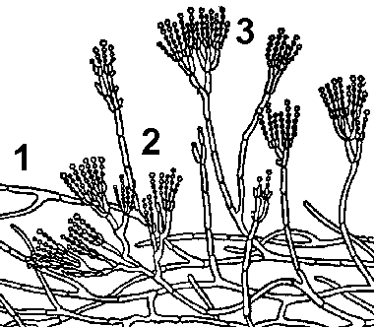
Пеницилл (кистевик). Относится к плодосумчатым. Сначала имеет вид белого паутинного налета, а затем приобретает зеленоватый или голубоватый оттенок. От мицелия вверх поднимаются конидиеносцы, концы которых образуют кисточку. На кончике каждого ответвления экзогенно образуется цепочка округлых спор – конидий. За форму конидиеносцев пенициллы иногда называют «леечной плесенью» - группы конидий на концах конидиеносцев напоминают струйки воды, вытекающие из лейки. Они разносятся токами воздуха и дают начало новому мицелию.
1 — мицелий; 2 — конидиеносцы;
3 — конидии
Половое размножение происходит редко. При этом происходит слияние гаметангиев и образование клейстотециев, плодовых тел, содержащих аски (сумки), в которых после слияния ядер, образования зигот и мейоза развиваются гаплоидные аскоспоры. Образование плодовых тел можно обнаружить по появлению лимонно-желтой окраски, появляющейся там, где наблюдается скопление плодовых тел.

Slide 16
Сапротрофные виды пеницилла минерализуют органические вещества почвы.
Некоторые виды используются для приготовления антибиотика пенициллина. В 1928 году английский ученый и врач Александр Флеминг обратил внимание на то, что вокруг колонии пеницилла, выросшей на чашке Петри с культурой стафилококка, все клетки стафилококка около пеницилла погибли.
Только в 1941-1942 году в Англии и США на основе Penicillum notatum началось промышленное производство пенициллина.
В 1942 году сотрудники Института эпидемиологии и микробиологии (ИЭМ) им. Н.Ф. Гамалеи во главе с З.В. Ермольевой наладили производство отечественного пенициллина на основе Penicillum chrysogenum.

Slide 17
Класс Аскомицеты
Дрожжи. Относятся к голосумчатым, сумки лежат на мицелие открыто.
Одноклеточные грибы, вегетативное тело которых состоит из одиночных овальных клеток с одним ядром.
Дрожжи представлены большим числом видов, широко распространенных в природе. Только в культуре существуют пекарские дрожжи, представленные сотнями рас: винными, хлебопекарными, пивными. Винные встречаются в природе на поверхности плодов.
Дрожжи характеризуются сильно выраженным аэробным обменом веществ. В качестве источника углерода они используют различные сахара, простые и многоатомные спирты, органические кислоты и другие вещества. Способность сбраживать углеводы, расщепляя глюкозу с образованием этилового спирта и углекислого газа, послужила основой для введения дрожжей в культуру.
С₆Н₁₂О₆ → 2С₂Н₅ОН +2СО₂

Slide 18
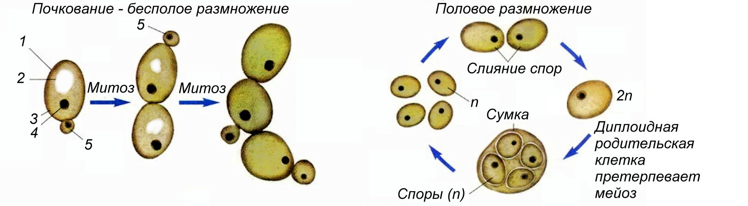
При благоприятных условиях (наличие в среде углеводов и нужной температуры) дрожжи длительное время размножаются вегетативным способом – почкованием. Почка возникает на одном конце клетки, начинает разрастаться и отделяется от материнской клетки. Часто дочерняя клетка не теряет связи с материнской и сама начинает образовывать почки. В результате образуются короткие цепочки клеток. Однако, связь между ними непрочная, и при встряхивании такие цепочки распадаются на отдельные клетки.
При недостатке питания и избытке кислорода происходит половое размножение по типу хологамии – сливаются две клетки, после слияния ядер диплоидная родительская клетка мейотически делится и образуется сумка с 4 аскоспорами. Споры сливаются с образованием новой диплоидной дрожжевой клетки.

Slide 19
Дрожжи используют в хлебопечении, пивоварении, виноделии.
Дрожжи содержат до 50% белка, жиры, углеводы, в большом количестве синтезируют витамины (особенно В₂), поэтому они обладают ценными пищевыми и кормовыми свойствами.
Пивные дрожжи используются при лечении малокровия.
Кормовые дрожжи используют для производства кормовых белков.

Slide 20
Класс Базидиомицеты.
Шляпочные грибы
Около 30 000 высших грибов, вегетативное тело которых представляет собой разветвленный мицелий, состоящий из членистых гиф. К этому классу относится практически все съедобные и ядовитые грибы, трутовики и две группы паразитических грибов – головневые и ржавчинные грибы.
Отличительная особенность базидиомицетов – наличие в каждой клетке мицелия двух гаплоидных ядер. Такую клетку называют дикарионной, а развивающийся из нее мицелий – дикарионическим.
Для большинства базидиомицетов характерно образование плодовых тел. Они могут быть в виде копытообразных выростов, но чаще всего состоят из шляпки и ножки. Именно их в обыденной жизни называют грибами. Как правило, шляпка покрыта окрашенными гифами, образующими кожицу. Функция плодовых тел – образование спор. На нижней стороне шляпки находится спорообразующий слой, гименофор, на котором образуются особые структуры – базидии. Зрелые базидии напоминают надутую перчатку с 4 пальцами.

Slide 21
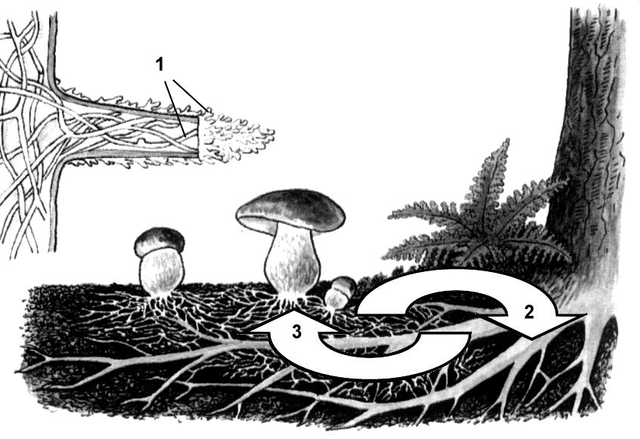
Основная масса шляпочных грибов – сапротрофы, но встречаются и паразиты (опенок).
Шляпочные грибы часто вступают в симбиотические отношения с корнями высших растений, особенно древесных, образуя микоризу – грибокорень. Грибница при этом оплетает корни деревьев, грибы получают от растений органические вещества, растения – воду и минеральные соли. Для многих грибов такой симбиоз обязателен, так как их грибница может развиваться и без участия корней дерева, но плодовые тела в этом случае не образуются.
Питание грибов:1 – микориза; 2 – передача воды и минеральных солей дереву; 3 – поглощение органических веществ грибницей
Около 200 видов грибов съедобны. Наиболее известны белый гриб, подосиновик, подберезовик, масленок, шампиньон, вешенка, рыжик, груздь и другие. Среди несъедобных грибов есть и ядовитые. Наиболее опасны бледная поганка, красный мухомор, мухомор вонючий.

Slide 22
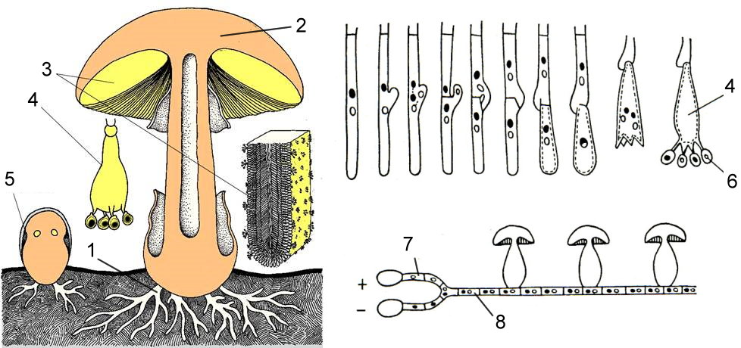
1 – мицелий гриба;
2 – плодовое тело;
3 – пластинки с гименофором;
4 – базидия;
5 – молодое плодовое тело гриба, покрытое покрывальцем;
6 – бизидиоспоры;
7 – одноядерный мицелий;
8 – дикарионический мицелий
Края пластинок или внутренняя поверхность трубок представлена слоем из базидий. В базидиях завершается дикарионная фаза развития базидиомицетов. Ядра дикариона сливаются, образуя диплоидное ядро. Оно мейотически делится, и гаплоидные ядра переходят в базидиоспоры, образующиеся на поверхности базидия.
Базидиоспоры – споры полового размножения – прорастают в первичный одноядерный мицелий.
Но для образования плодовых тел необходимо, чтобы встретились два первичных мицелия (соматогамия) и образовались клетки с двумя ядрами. Причем сливаются только протопласты клеток, а ядра образуют пары – дикарионы, которые начинают синхронно делиться. В результате образуется вторичный дикарионический мицелий

Slide 23
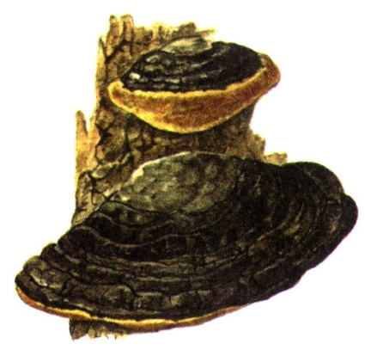
Класс Базидиомицеты.
Афилофоровые грибы
Гименофор трубчатый, ежегодно нарастает снизу. Трутовики поражают многие лиственные породы. Спора трутовика, попав на ранку в дереве, прорастает в грибницу и разрушает древесину.
Через несколько лет образуются многолетние копытообразные плодовые тела. Трутовики выделяют ферменты, разрушающие древесину и превращающие ее в труху. Даже после гибели дерева гриб продолжает жить на мертвом субстрате (как сапротроф), ежегодно производя большое количество спор и заражая здоровые деревья. Поэтому погибшие деревья и плодовые тела трутовиков рекомендуется удалять из леса.

Slide 24
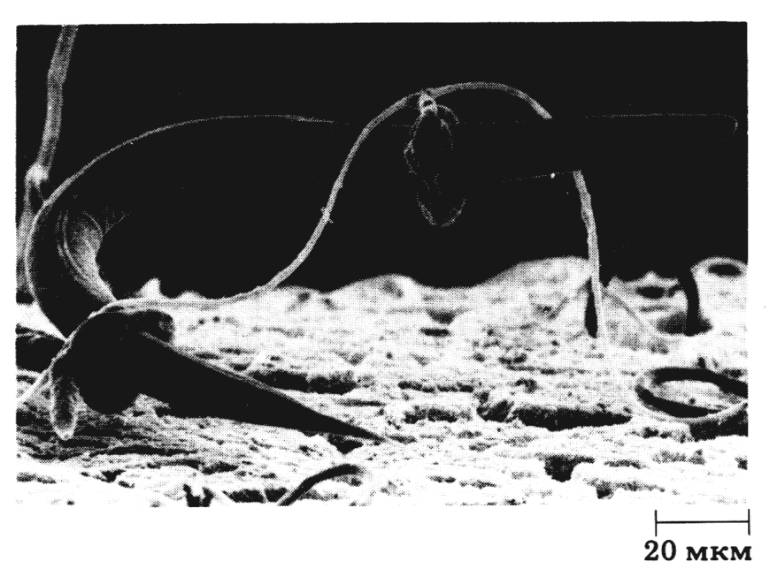
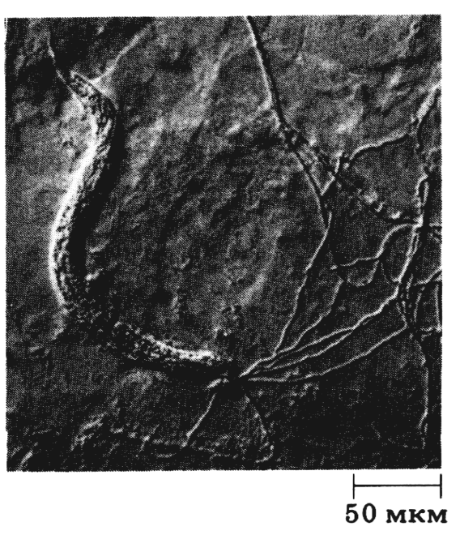
VI. Экологические группы грибов
ХИЩНИКИ
– 1870 г. - Михаил Воронин.
ПИЩА: простейшие, членистоногие, черви.
ОРУДИЯ ЛОВА: Липкие почки, сети, кольца, капканы.
“Охотники” на нематод:
Arthrobotrydis Pleurotus ostreatus
ПАРАЗИТЫ
– организмы, живущие на поверхности или внутри другого организма и питающиеся его тканями.

Slide 25
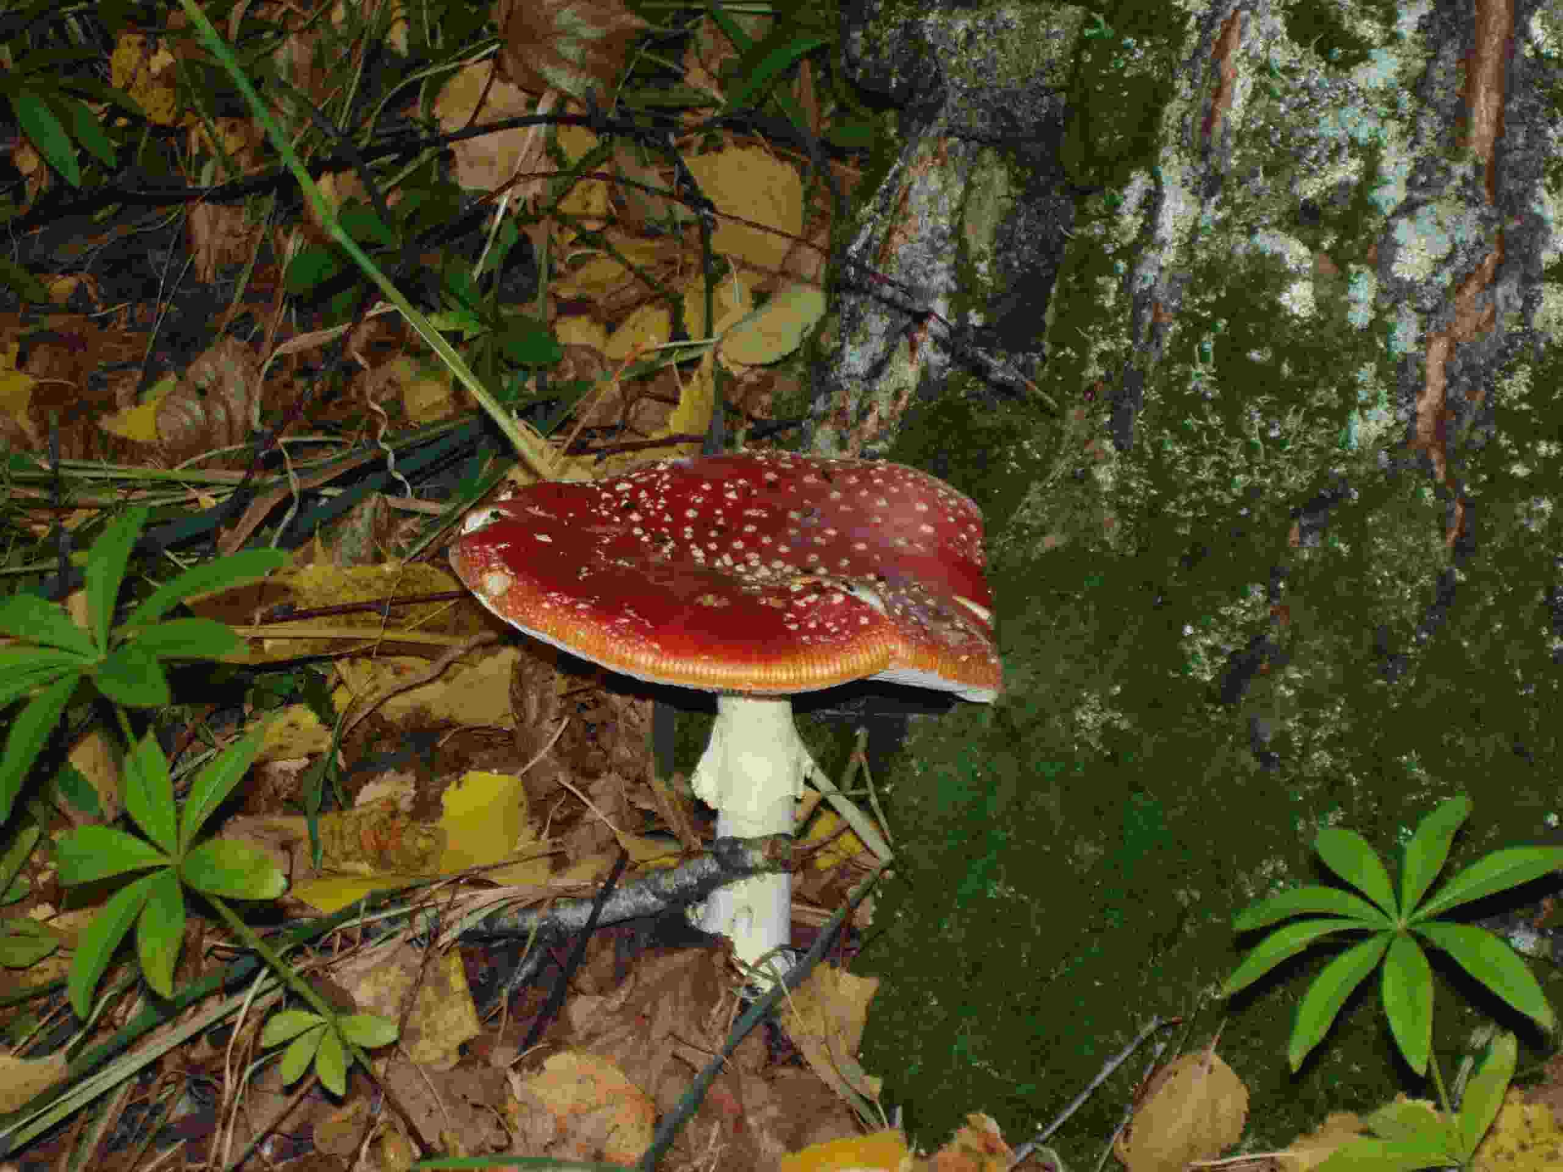
СИМБИОТРОФЫ
– грибы. вступающие в симбиоз с растениями для получения питания.
Высшие растения
Водоросли и цианобактерии
МИКОРИЗЫ
ЛИШАЙНИКИ
МИКОРИЗА - симбиотическое обитание грибов на корнях (эктомикоризы) и в тканях корней (эндомикоризы) растений
1. гриб обеспечивает растение водой и элементами минерального питания
2. Растение обеспечивает гриб органическими веществами
3. Защита от патогенов и стимулирование устойчивости к заболеваниям.

Slide 26
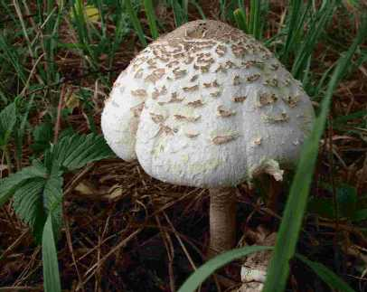
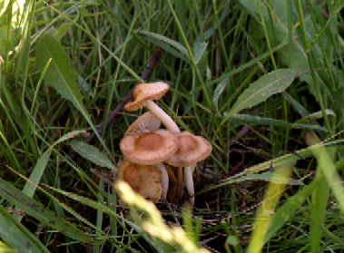
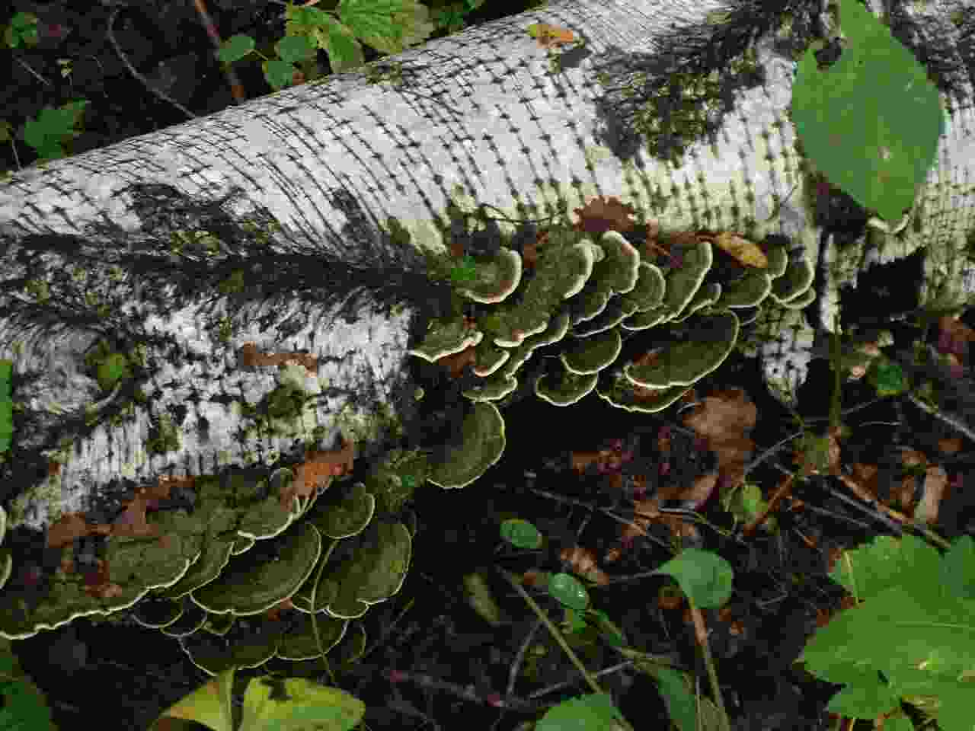
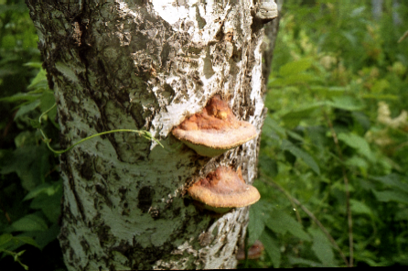
САПРОТРОФЫ
– организмы, питающиеся за счет разложения органических остатков
Подгруппы сапротрофов:
- гумусовые сапротрофы
- подстилочные сапротрофы
- ксилотрофы
- карботорофы
бриотрофы
микотрофы
ЭКОЛОГИЧЕСКИЕ ФУНКЦИИ САПРОТРОФОВ:
- возврат в круговорот минеральных элементов и углеводов
- производство пищи для других групп организмов

Slide 27
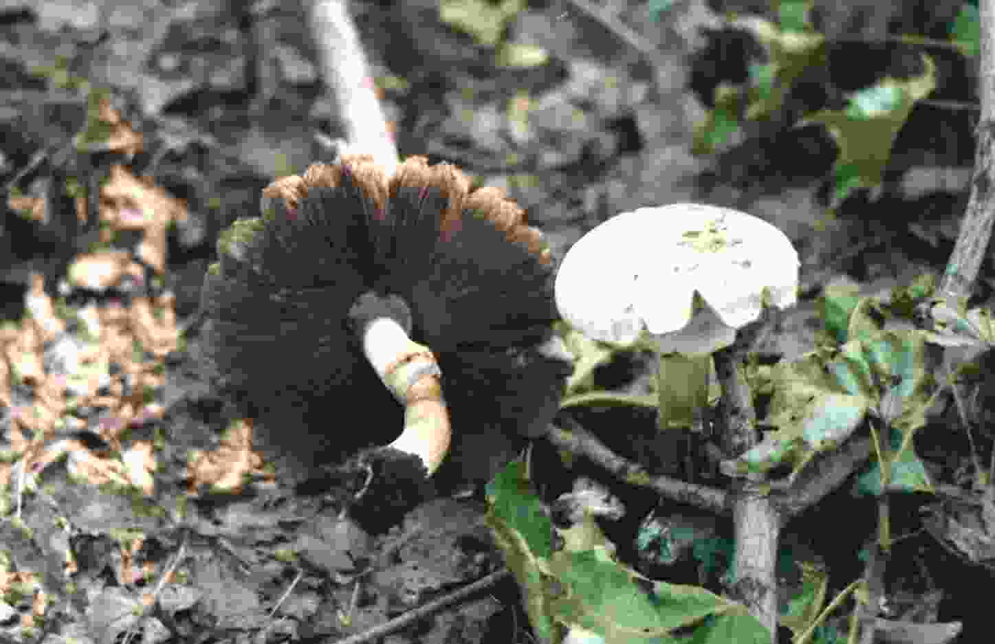
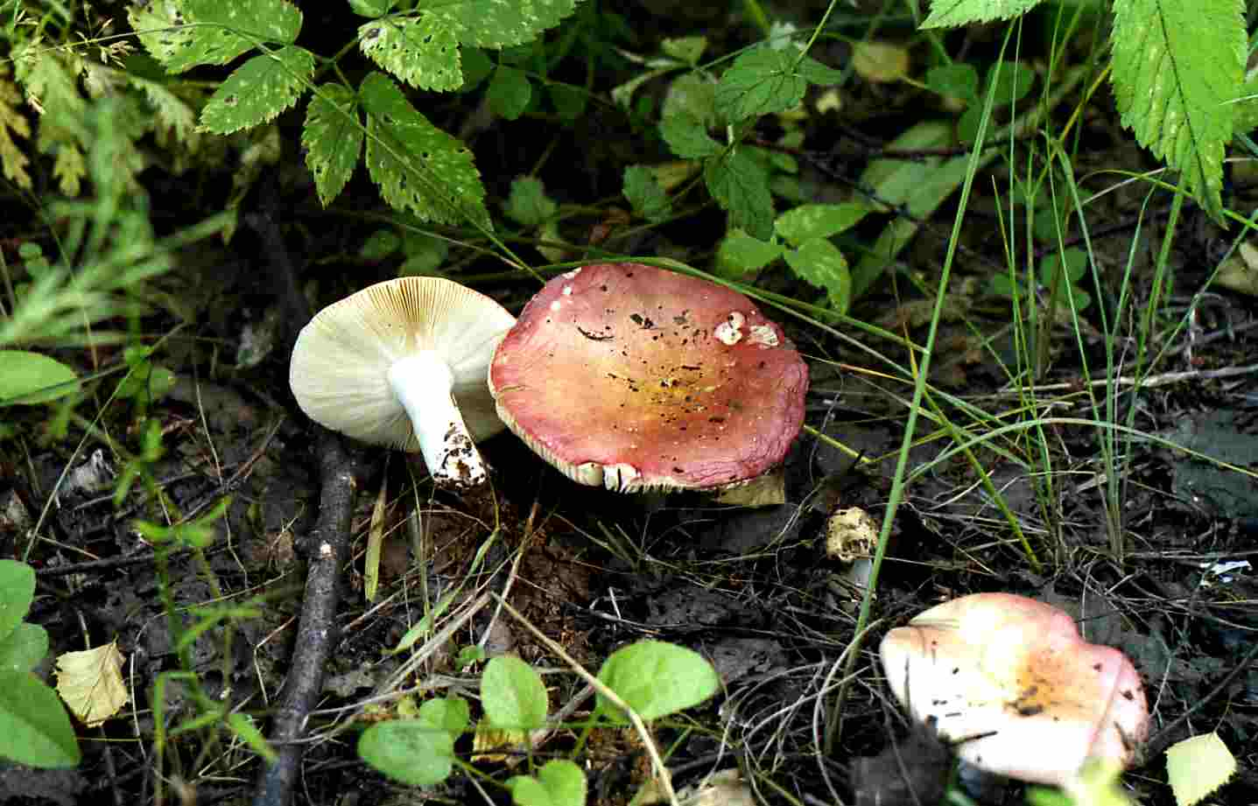
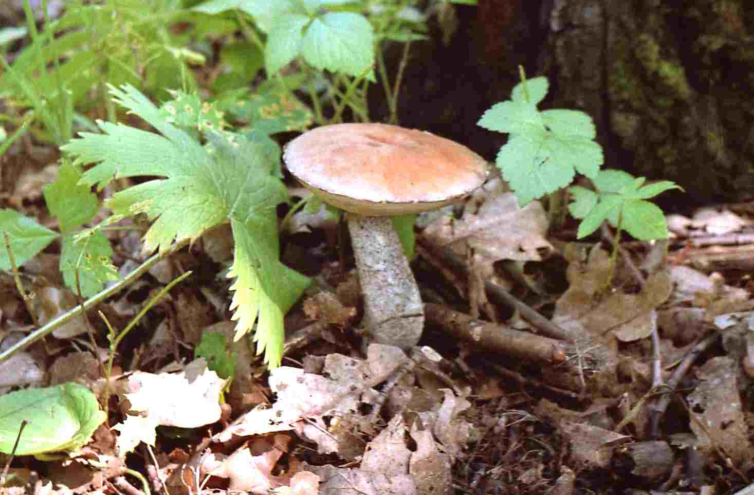
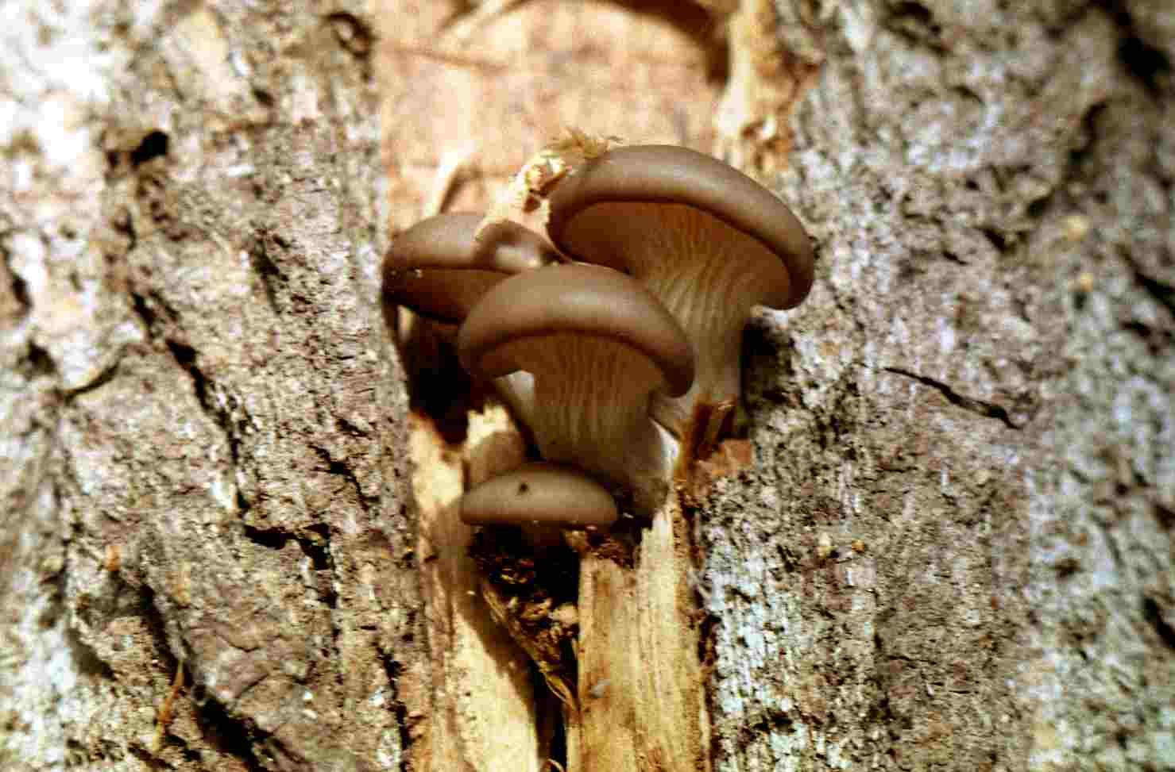
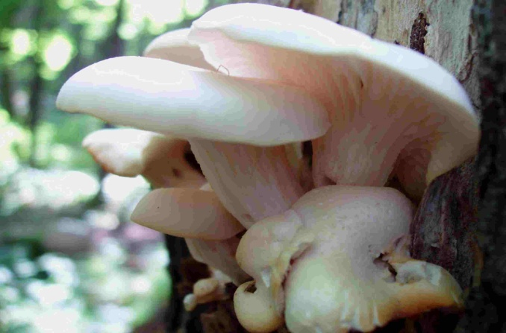
VII. Значение грибов в природе и в жизни человека
Численность - 100 тыс - 1,5 млн. видов
Синтез органики
Разложение органики
Растения, животные, грибы, бактерии
Грибы, бактерии
1. СЪЕДОБНЫЕ ВИДЫ
Agaricus bisporus Russula rubra Leccinum scabrum
культивирование
Pleurotus ostreatus Pleurotus pulmonarius

Slide 28
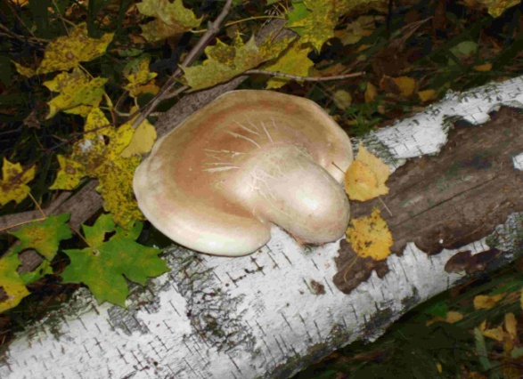
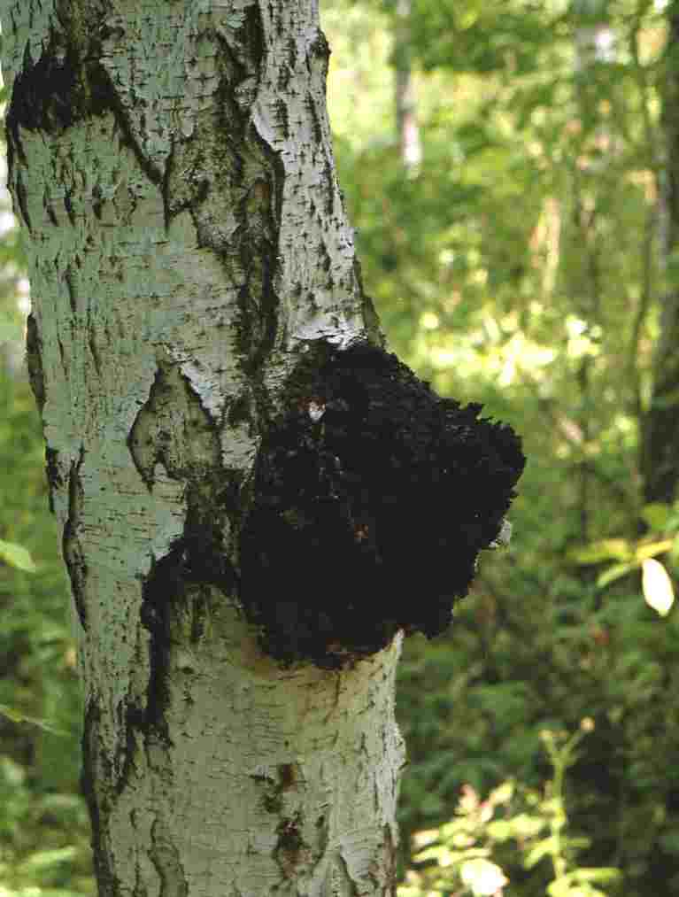
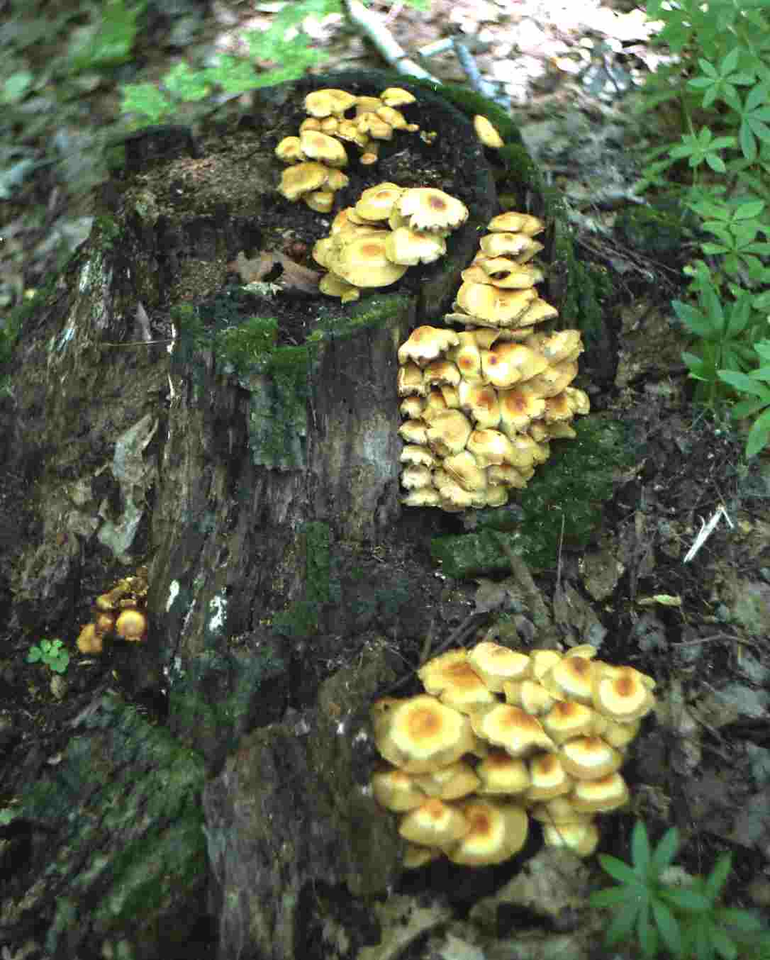
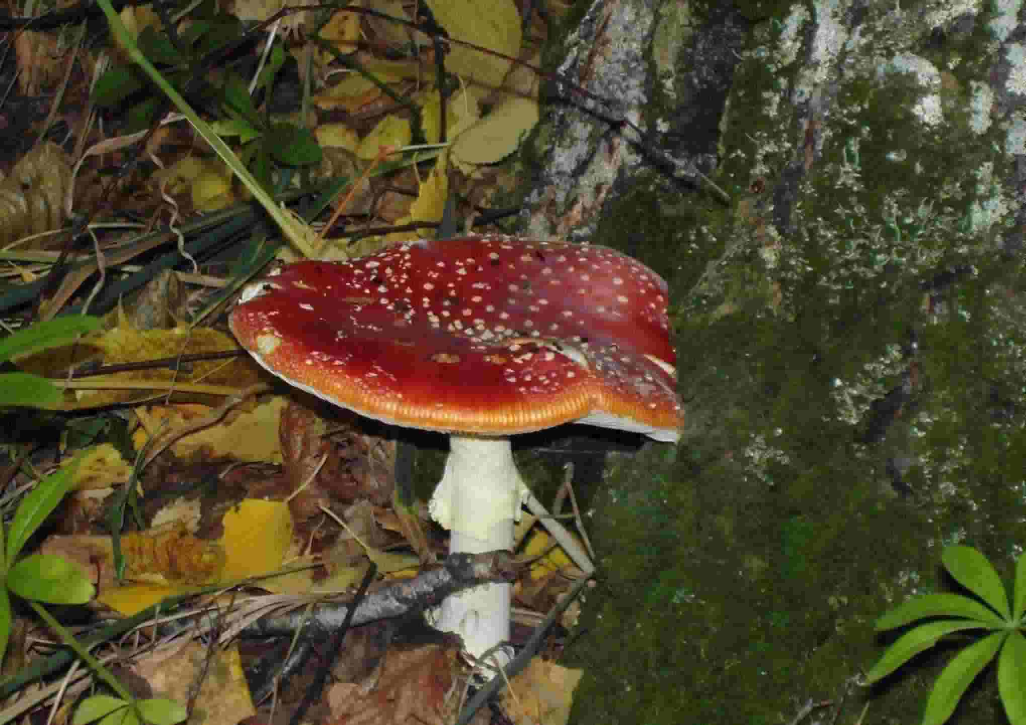
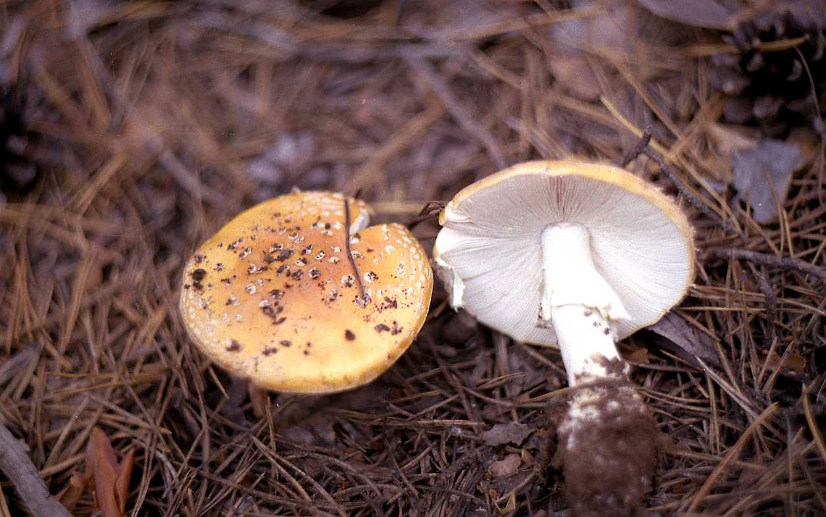
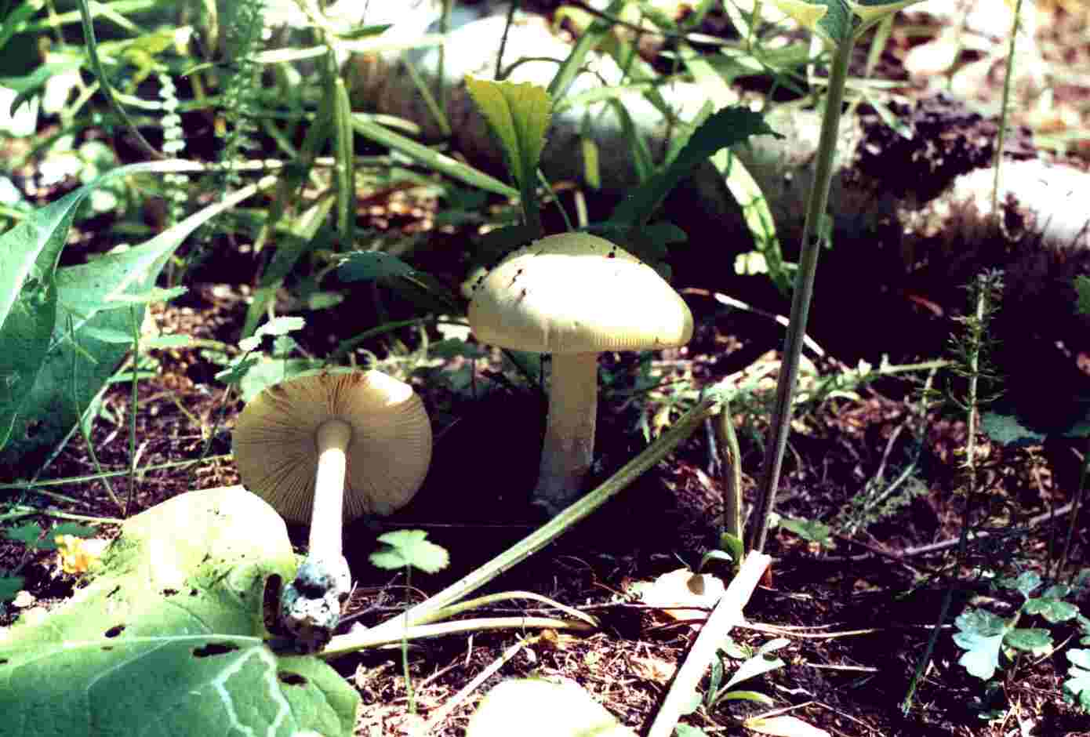
2. ГРИБЫ, ИМЕЮЩИЕ ЛЕКАРСТВЕННОЕ ЗНАЧЕНИЕ
Piptoporus betulinus
Inonotus obliquus Kuehneromyces mutabilis
3. ЯДОВИТЫЕ ГРИБЫ-МАКРОМИЦЕТЫ
Amanita muscaria Amanita pantherina Amanitopsis citrina

Slide 29
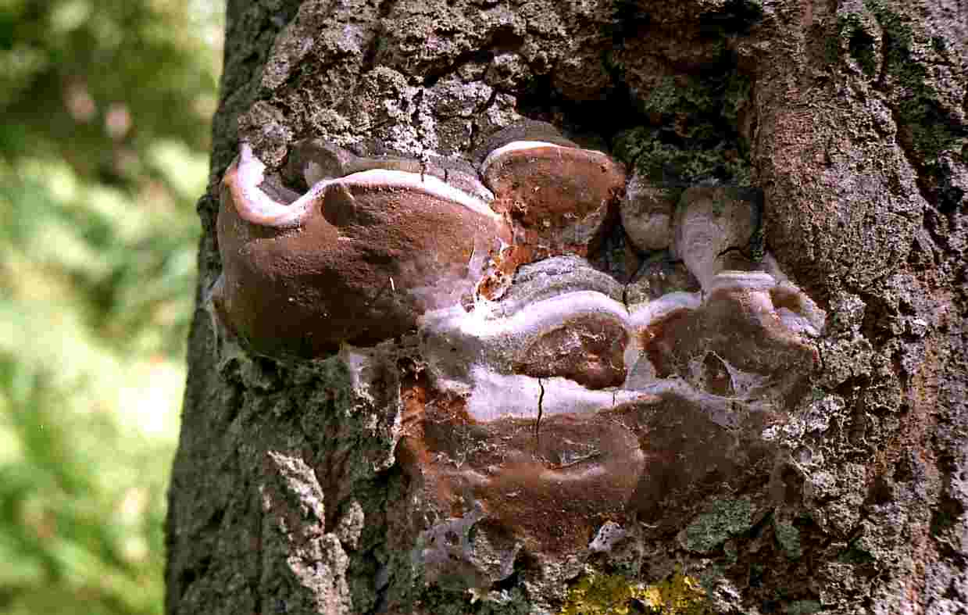
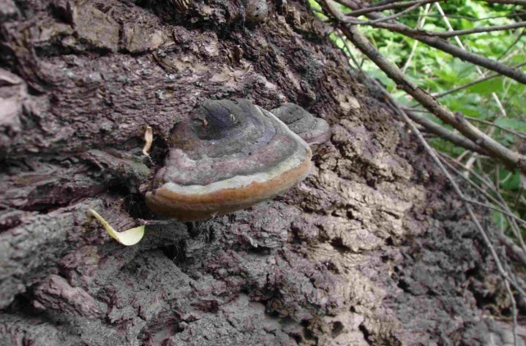
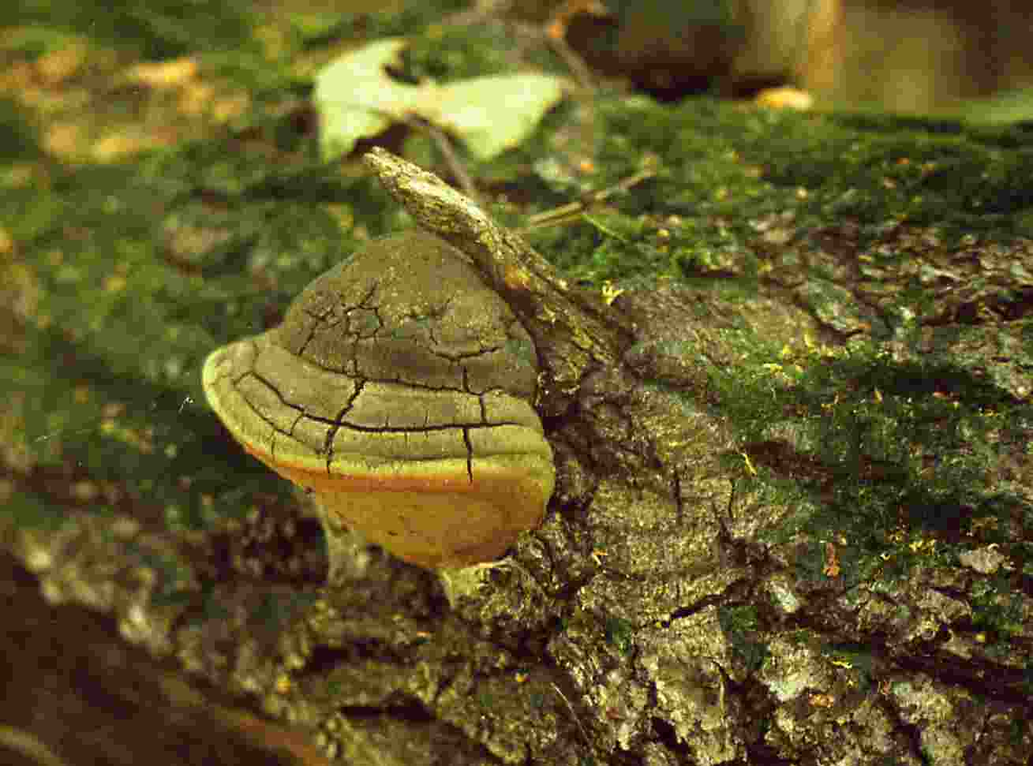
4. ФИТОПАТОГЕННЫЕ ГРИБЫ
Phellinus tremulae Phellinus igniarius Fomitoporia robusta
+ мучнеросые, головневые, ржавчинные грибы
+ МИКОЗЫ
5. ГРИБЫ, ПРИМЕНЯЕМЫЕ В ПРОИЗВОДСТВЕ
- производство антибиотиков
- производство пищевых продуктов (сыры, кефир, лимонная кислота)
- переработка грубых кормов

Slide 30
Отдел Лишайники (Lichenes)
Включает около 20 000 видов.
Лишайники представляют собой симбиотические организмы, в состав которых входят микобионты – грибы (чаще аскомицеты, реже – базидиомицеты) и фикобионты – фотоавтотрофные организмы: водоросли (зеленые) или цианобактерии.
Микобионты обеспечивают фототрофный компонент водой и минеральными солями, создают микроклимат для нормального существования, а фикобионт синтезирует органические вещества не только для себя, но и для гриба. Между симбионтами возникает такая тесная взаимосвязь, что в результате формируется морфологически и физиологически целостный организм. Такое сосуществование гриба и водоросли является постоянным, но не совсем равноправным – ведущую роль в симбиозе играет гриб.
У низкоорганизованных лишайников некоторые гифы гриба проникают внутрь водорослей и используют их содержимое, у высокоорганизованных гифы образуют особые структуры, которые не проникают, а плотно прижимаются к оболочке клетки водоросли и поглощая необходимые вещества не так сильно мешают жизнедеятельности фикобионта.

Slide 31
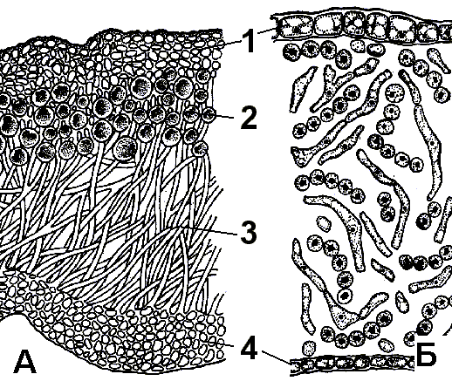
Тело лишайника – слоевище (таллом), не дифференцировано на органы.
Основу слоевища составляют переплетения гиф гриба, среди которых располагаются водоросли.
Различаются два основных типа строения слоевища лишайников – гомеомерное и гетеромерное слоевища. В гомеомерном лишайнике клетки водорослей более или менее равномерно распределены по всей толще слоевища, в гетеромерном гифы гриба с верхней и нижней стороны образуют плотное сплетение – верхний и нижний корковый слой, между которыми имеется сердцевина из рыхло расположенных гиф и слой водорослей
А — гетеромерное слоевище; Б — гомеомерное слоевище (1 — верхний корковый слой; 2 — гонидиальный слой; 3 — сердцевинный слой из гиф; 4 — нижний корковый слой

Slide 32
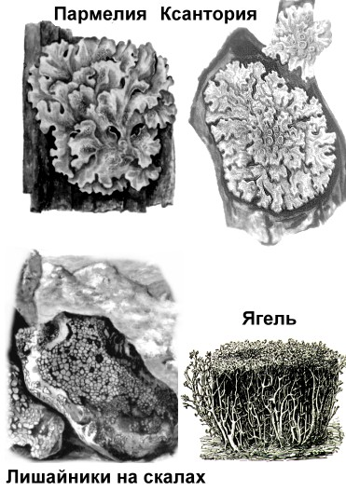
По форме различают накипные, листоватые и кустистые лишайники.
Накипные лишайники расположены на поверхности субстрата в виде накипи, корочки. Субстратом для них служат кора деревьев и кустарников, различные горные породы. Выделяя лишайниковые кислоты, они разрушают поверхность скальные породы, подготавливая почву для заселения этой поверхности листоватыми и кустистыми лишайниками, мхами и затем цветковыми растениями. Они являются пионерами растительных сообществ.
Листоватые лишайники имеют тело в виде листовидных пластинок, прикрепленных к почве или деревьям при помощи пучков гиф (пармелия, ксантория).
Кустистые лишайники имеют вид более или менее разветвленных кустиков, высотой до 12-15 см. Самые известные из кустистых лишайников – ягель, или олений мох и уснея. Ягелем называют три вида из рода кладония – кладония лесная, кладония альпийская, кладония оленья.

Slide 33
Физиология лишайников
Гриб является гетеротрофным компонентом, а водоросль – автотрофным. Водоросли создают органическое вещество, которое использует и сама водоросль, и гриб. Грибы защищают водоросли от высыхания и действия крайних температур и снабжают их водой и минеральными солями. Взаимоотношения гриба и водоросли достаточно сложны. Гриб может питаться сапротрофно отмершими водорослями и продуктами их обмена, или как паразит, проникая внутрь клетки и поглощая ее содержимое. Поэтому партнерство в лишайнике является скорее не симбиозом, а контролируемым паразитизмом гриба на водоросли.
Лишайники способны поглощать воду как из субстрата, так и из воздуха всем талломом, светолюбивы, нетребовательны к субстрату. Большинство лишайников не выдерживают даже малейшего загрязнения воздуха, их можно использовать для общей оценки степени загрязненности окружающей среды. На этом основано одно из направлений индикационной экологии – лихеноиндикация.
Растут лишайники крайне медленно, особенно накипные – до 1мм в год. Прирост за год у листоватых – 1-8 мм, у кустистых – 1-35 мм.

Slide 34
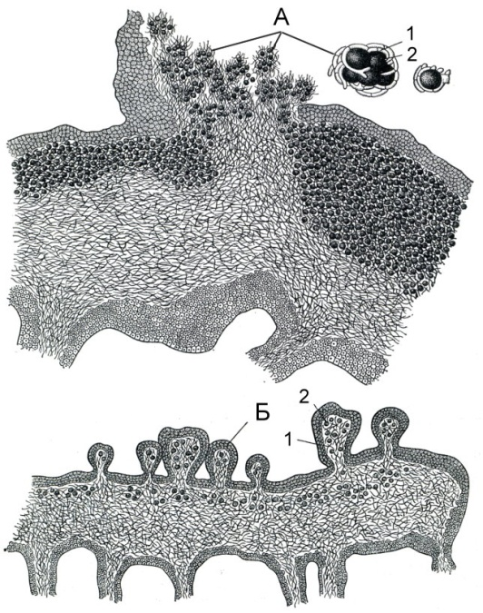
Размножение лишайников
Размножение лишайников как половое, так и бесполое.
Половое размножение осуществляется за счет грибного компонента, который образует плодовые тела (например, апотеции, перитеции), в которых образуются сумки со спорами. Прорастающие споры должны встретить соответствующую водоросль, только в этом случае сформируется новый лишайник.
Клетки водорослей могут размножаться только вегетативно.
В основном лишайники размножаются бесполым путем, частями таллома или специальными образованиями – соредиями или изидиями.
Соредии – специальные образования, состоящие из гиф гриба, оплетающих клетки водорослей. Они образуются внутри слоевища и освобождаются в результате разрыва коркового слоя.
Изидии – выросты слоевища, формирующиеся на поверхности лишайника и содержащие под корковым слоем группу водорослей
А – соредии; Б – изидии;
1 – микобионт; 2 - фикобионт

Slide 35
Значение лишайников
Являясь первыми поселенцами незаселенных пространств, лишайники играют существенную роль в почвообразовательном процессе, постепенно разрушая горные породы и подготавливая условия для заселения данной территории высшими растениями.
На обширных территориях Арктики лишайники являются основным кормом для северных оленей (ягель).
Лишайники играют немалую роль и в жизни человека. Благодаря наличию лишайниковых кислот, многие из них обладают выраженным бактерицидным действием.
В парфюмерии лишайники используются как фиксаторы запаха духов, для получения лакмуса.
Лишайники не являются паразитами, но их присутствие на стволах деревьев нарушает газообмен и создает условия для размножения насекомых-вредителей.

Slide 36
Основные вопросы для повторения
Признаки растений, характерные для грибов.
Признаки животных, характерные для грибов.
К какому классу относится мукор? Бесполое и половое размножение мукора.
К какому классу относятся пеницилл? Какие споры и где у него образуются?
К какому классу относятся дрожжи? Какие споры и где у них образуются?
Какой мицелий характерен для шляпочных грибов?
Какие грибы-паразиты вам известны?
Какие морфологические типы слоевищ у лишайников?
Какие четыре слоя различают в гетеромерном лишайнике?
Способы бесполого размножения лишайников.

